Slide 1
AlgoMorgo
시연 시나리오

Slide 2
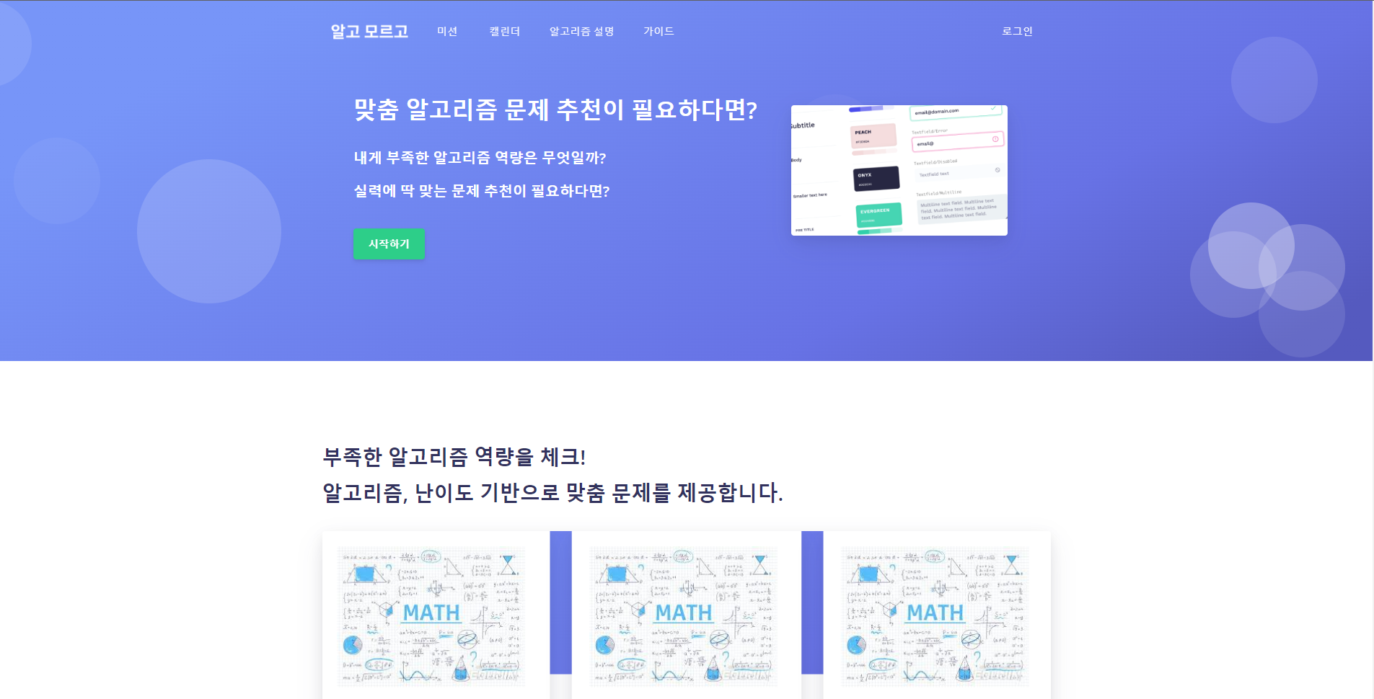
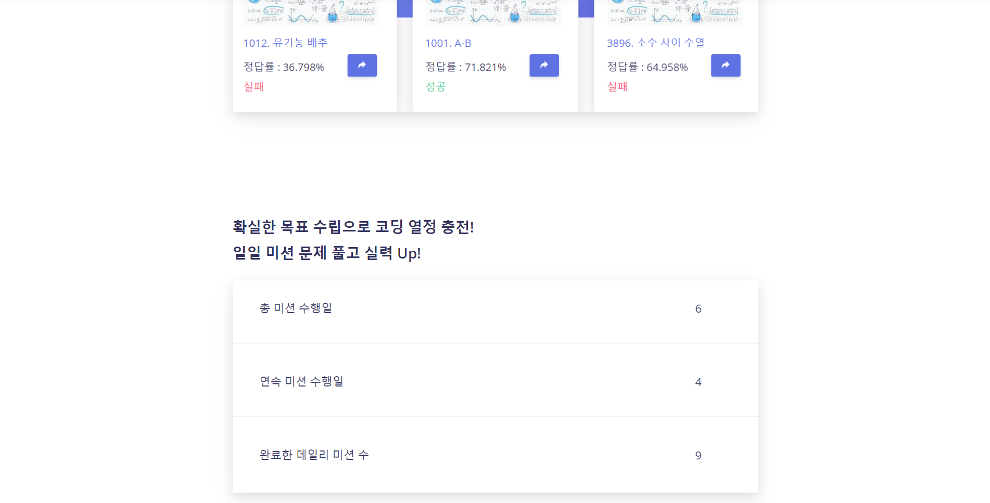
메인페이지
Notes:
메인페이지를 통해 서비스를 한 눈에 볼 수 있습니다.

Slide 3
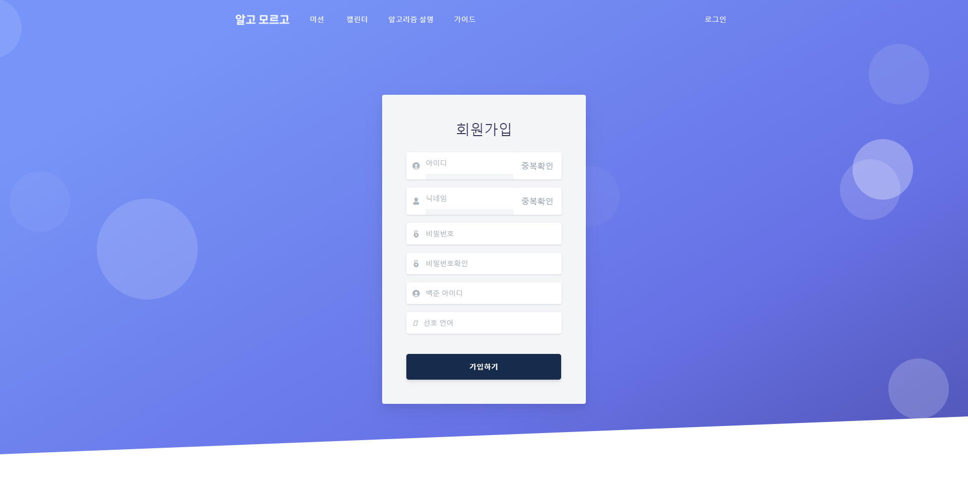
회원가입
Notes:
회원가입 페이지입니다. 빠른 진행을 위해 미리가입한 아이디로 로그인을 진행하겠습니다.

Slide 4
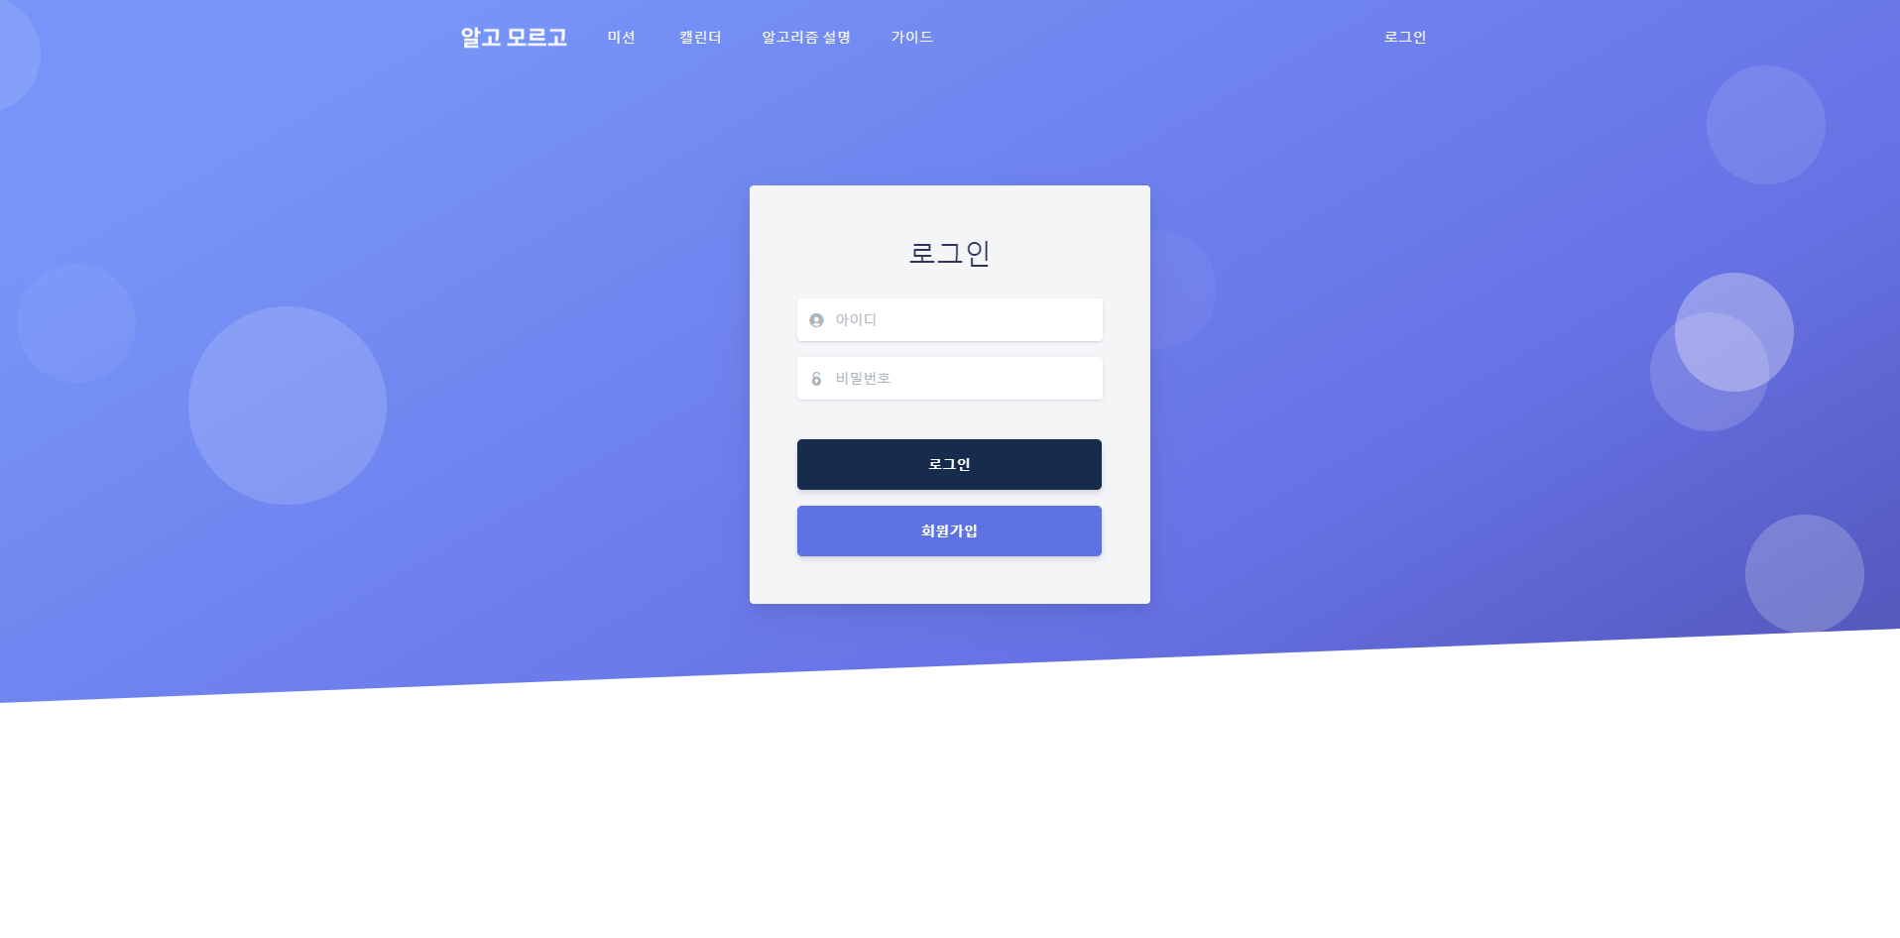
로그인
Notes:
로그인을 하면 데일리 미션 페이지로 넘어갑니다.

Slide 5
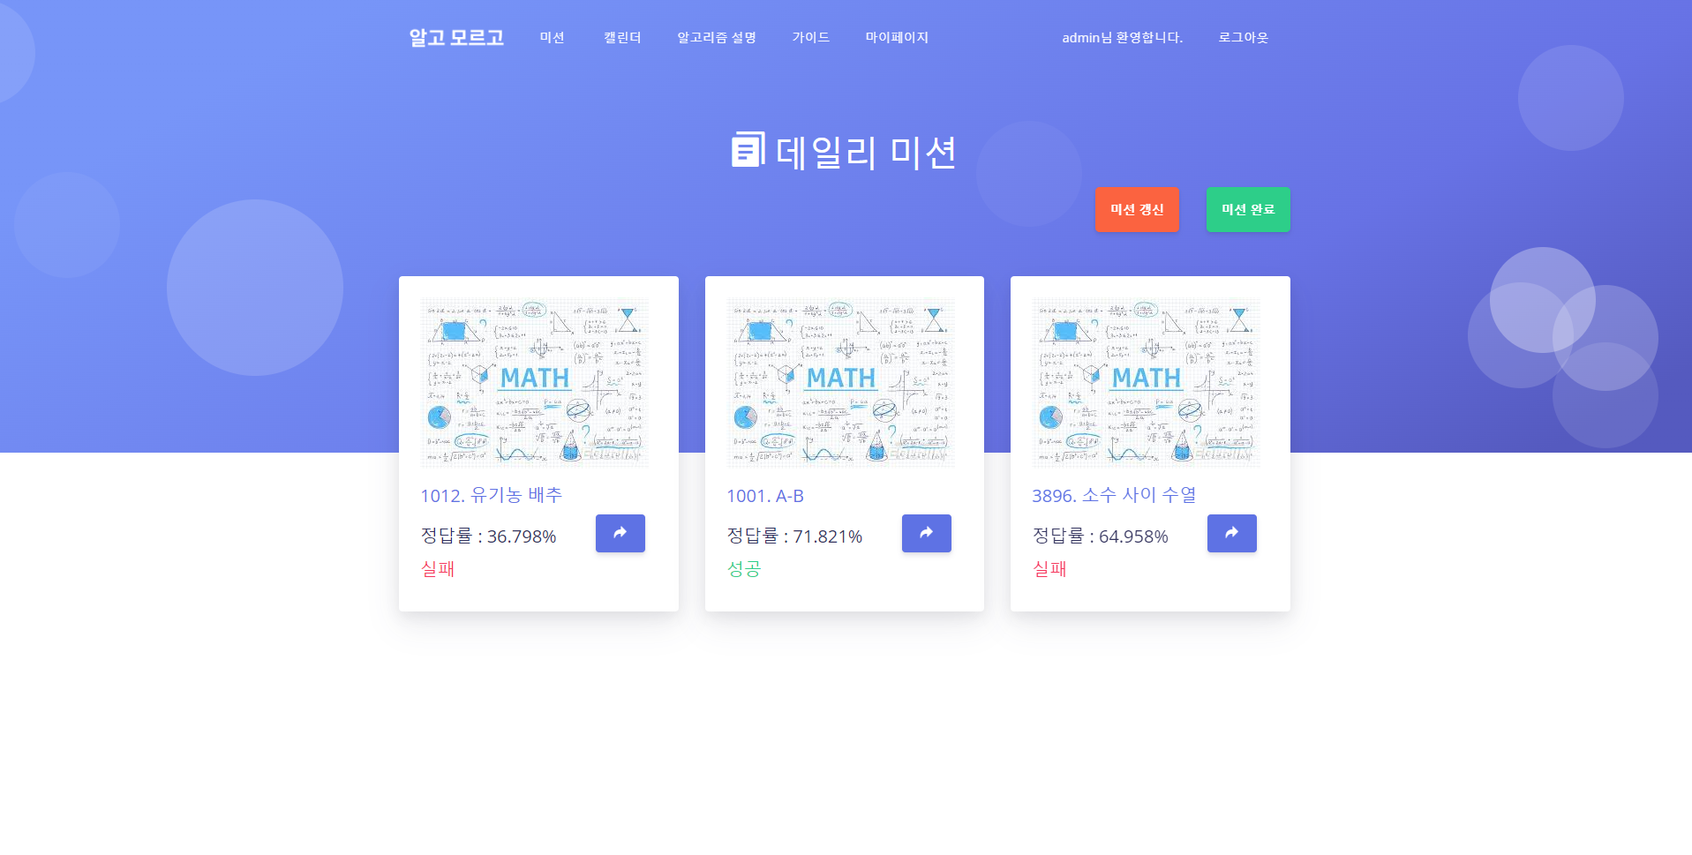
데일리미션
Notes:
여기서 앞서 말씀드렸던 후보 10문제 중 3문제가 보여집니다.
미션 갱신 버튼을 눌러 다른 문제를 추천 받을 수 있습니다( Redis 패스워드 설정이 됐다면 Medis로 진행)
미션 완료를 보여드리기 위해 잠시 Medis 이용하여 추천 문제를 임의로 바꾸어 보겠습니다.
(미션 완료 버튼을 누르기 전)미션 완료 버튼을 눌렀을 때 문제를 풀었다면 성공으로 바뀌게 됩니다.
(미션 완료 버튼을 누른 후)성공으로 바뀐 것을 확인 하실 수 있습니다. 또한, 미션 완료가 된 문제가 있다면, 미션 갱신에서 바뀌지 않습니다.

Slide 6
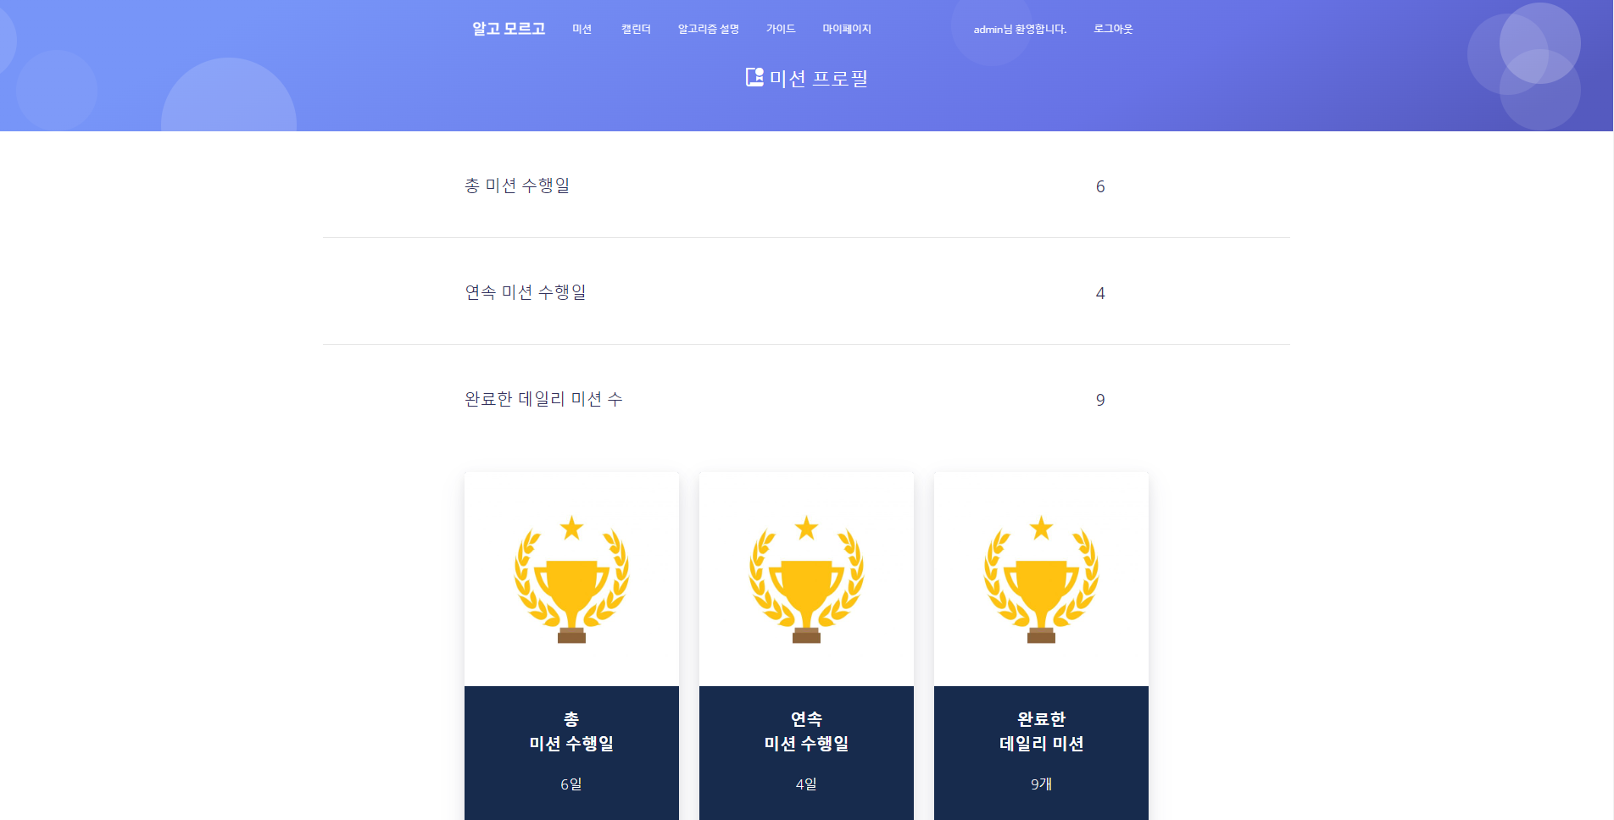
미션 프로필
Notes:
미션 프로필 페이지에서는 지금까지 수행한 총 미션 수행일, 꾸준함을 확인하기 위한 연속 미션 수행일, 현재까지 완료한 미션 개수를 보여줍니다.

Slide 7
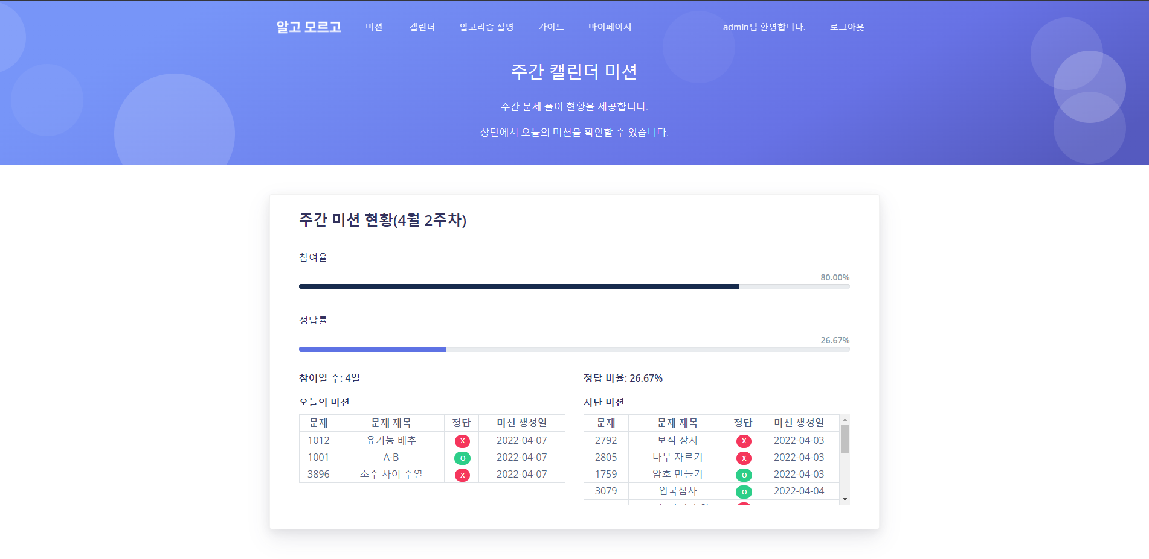
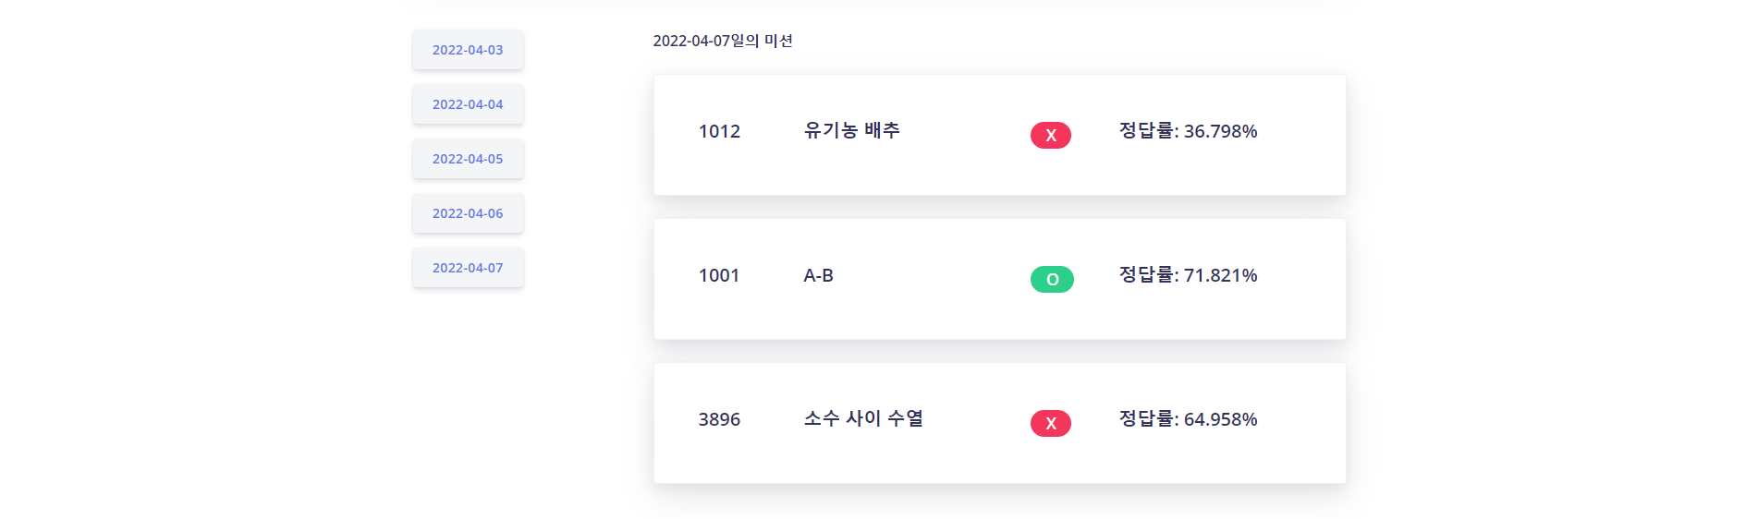
주간캘린더
Notes:
일요일을 시작으로 오늘까지의 한 주 미션 기록을 보여줍니다.
현재까지의 미션 수행일을 참여율로 나타내고, 미션완료 수를 정답률로 시각화 했습니다.
날짜를 클릭해서 그 날의 미션을 확인할 수 있습니다.

Slide 8
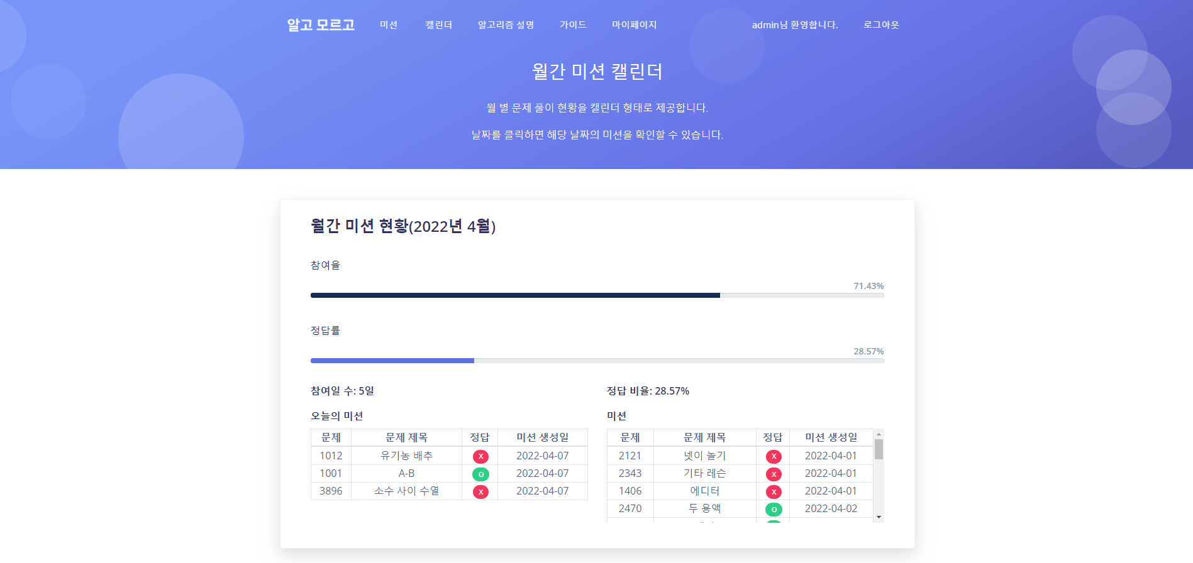
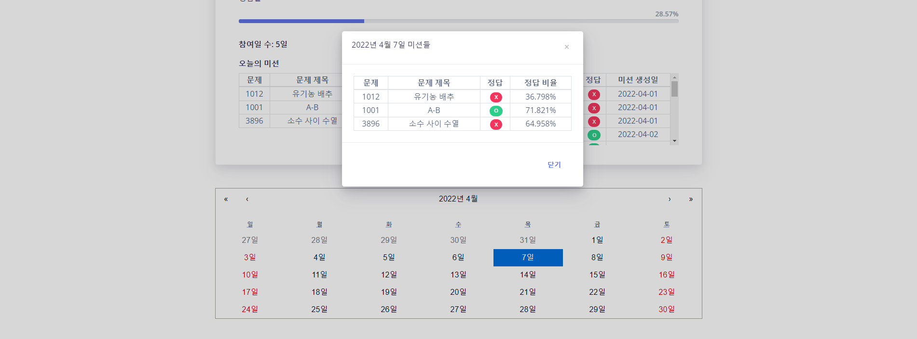
월간 캘린더
Notes:
매월 1일부터 오늘까지의 한 달 미션 기록을 보여줍니다.
주간 캘린더와 같이 참여율과 정답률을 시각화 했습니다.
날짜를 누르면 모달창으로 그 날의 미션 기록을 볼 수 있습니다.

Slide 9
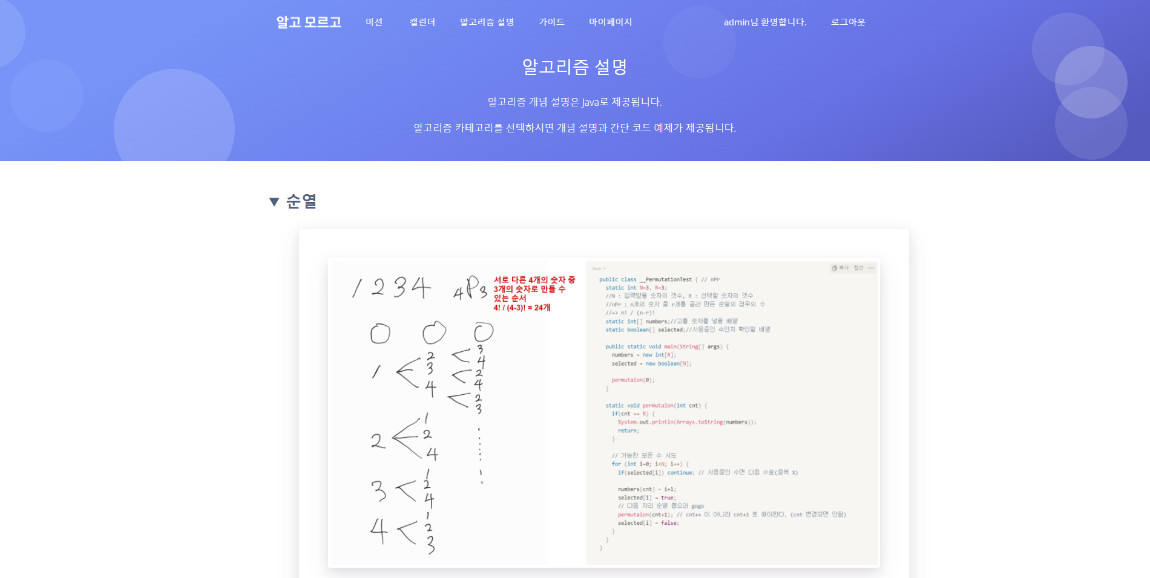
알고리즘 설명
Notes:
알고리즘 설명 페이지입니다.현재는 개발 시간 상 사진을 업로드 하였지만, 추후 코드 복사가 가능하도록 서비스 제공할 것이며, 더 많은 알고리즘 설명을 업로드 할 예정입니다.

Slide 10
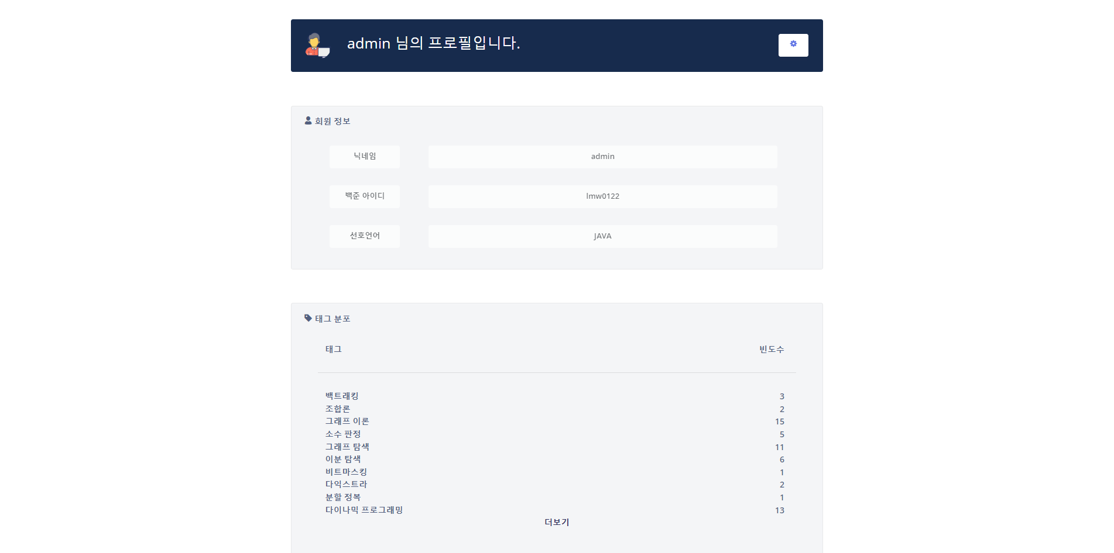
마이페이지
Notes:
마이페이지입니다.

Slide 11
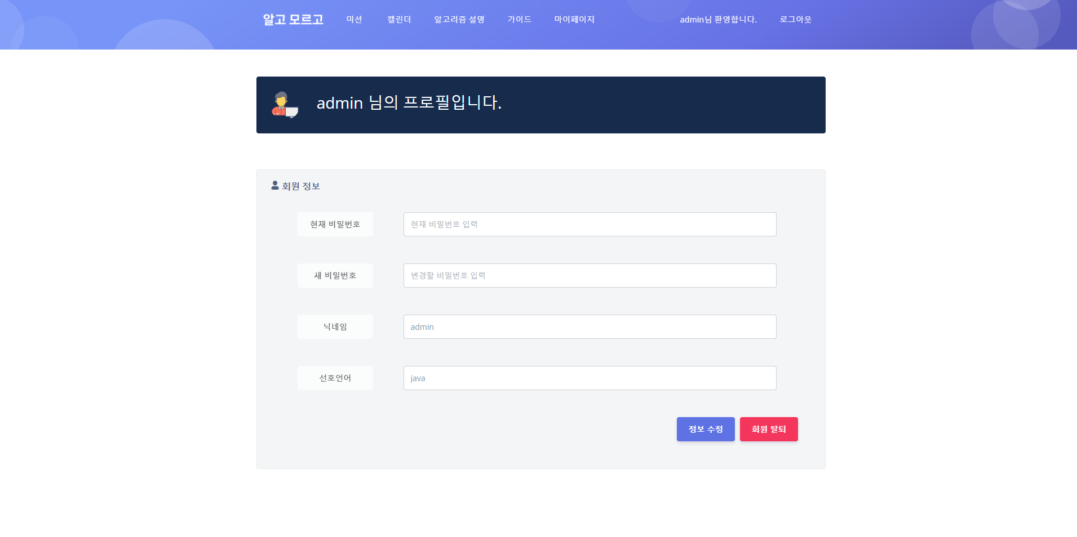
정보수정
Notes:
회원 정보 수정이 가능합니다.

Slide 12
마이페이지
Notes:
회원가입시 입력한 백준 아이디의 문제 풀이 기록을 불러와 태그 분포를 볼 수 있습니다.

Slide 13

가이드
Notes:
페이지 사용이 원활하도록 가이드 페이지를 제공합니다.

